Slide 1
8.6节 存储过程与触发器
8.6.1 存储过程的基本概念
8.6.2 创建存储过程
8.6.3 执行存储过程
8.6.4 管理存储过程
8.6.5 触发器的基本概念
8.6.6 创建触发器
8.6.7 管理触发器

Slide 2
8.6.1 存储过程的基本概念
存储过程（Stored Procedure）是一组完成特定功能的SQL语句集，经编译后存储在数据库中。
SQL Server中的存储过程与其他编程语言中的过程类似，具有
以下特点：
接收输入参数并以输出参数的形式为调用过程或批处理返回多个值；
包含执行数据库操作的编程语句，包括调用其他过程；
为调用过程或批处理返回一个状态值，以表示成功或失败。

Slide 3
存储过程 分类：
用户自定义存储过程是由用户自行创建并完成某一特定功能的存储过程，是封装了可重用代码的Transact-SQL语句模块。
系统存储过程是由 SQL Server 提供，用户可以直接使用。系统存储过程主要存储在master数据库中，并以sp_为前缀。
  在SQL Server Management Studio中，依次展开数据库、“如XSCJ”节点、 “可编程性”节点、“存储过程”节点、“系统存储过程”节点，在“系统存储过程”下可以看到所有系统存储过程的列表。

Slide 4
存储过程的优点：
  代码重用性
  创建一个存储过程存放在数据库中后，就可以被其它程序反复使用，提高了应用程序的可移植性。
  高速性
  第一次被执行后，就驻留在内存中。以后执行就省去了重新分析、优化、编译的过程
  减少网络通信量
  有了存储过程后，在网络上只要一条语句就能执行一个存储过程
  安全性
    通过隔离和加密的方法提高了数据库的安全性，通过授权可以让用户只能执行存储过程而不能直接访问数据库对象。

Slide 5
8.6.2 创建存储过程
在SQL-Server2005中，可以使用以下方法创建存储过程：
  使用对象资源管理器创建存储过程。
  使用Transact-SQL语句中的Create Procedure命令创建存储过程。
默认情况下，创建存储过程的许可权归属数据库的所有
者，数据库的所有者可以授权给其他用户。

Slide 6
8.6.2.1 使用对象资源管理器创建存储过程
在选定的数据库（如XSCJ）下展开【可编程性】节点。
找到【存储过程】节点，单击鼠标右键，在弹出的快捷菜单中选择【新建存储过程】。
在新建的查询窗口中可以看到关于创建存储过程的语句模板，在其中添上相应的内容，单击工具栏上的【执行】即可。

Slide 7
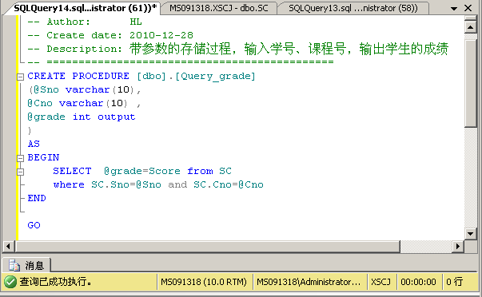
新建存储过程窗口

Slide 8
8.6.2.2 使用Transact-SQL语句创建存储过程
CREATE PROC [ EDURE ] procedure_name
[ { @parameter data_type }
[ VARYING ] [ = default ] [ OUTPUT ]] [ ,...n ]
[ WITH { RECOMPILE | ENCRYPTION | RECOMPILE , ENCRYPTION } ]
AS
sql_statement

Slide 9
procedure_name：新存储过程的名称。过程名必须符合标识符规则，且对于数据库及其所有者必须唯一。
@parameter：过程中的参数。
data_type：参数的数据类型。
Default：参数的默认值。
OUTPUT：表明参数是返回参数。
AS：指定过程要执行的操作。
sql_statement：过程中要包含的任意数目和类型的 Transact-SQL 语句。

Slide 10
例1： 不带参数的存储过程
在XSCJ数据库中，创建一个名称为myproc的存储过程，该存
储过程的功能是从选课表SC中查询不及格课程超过3门的学生
的基本信息。
USE XSCJ
GO
CREATE PROCEDURE myrpoc AS
SELECT *
FROM S
WHERE SNO in（SELECT SNO
FROM SC
WHERE Score<60
GROUP BY SNO
Having count(*)>3);
GO

Slide 11
例2：带有参数的存储过程
设计一个带有参数的存储过程Query_ Score，该参数用于传递查询成绩的范围，根据该参数检索出符合该分数段的学生选课信息。
USE XSCJ
GO
CREATE PROCEDURE Query_ Score(@low int，@high int)
AS
SELECT s.sno,sname,cname,score
FROM s,c,sc
where s.sno=sc.sno and sc.cno=c.cno and (score between @low and @high)
GO

Slide 12
例3：带有返回值的存储过程
在XSCJ数据库中，创建一个名称为Query_ Student的存储过程。
该存储过程的功能是从数据表S中根据学号查询某一同学的姓名
和所在系。
USE XSCJ
GO
CREATE PROCEDURE Query_Student
(
@sno char(6),
@sn char(20) OUTPUT,
@dept char(10) OUTPUT
)
AS
SELECT @sn=Sname,@dept=Sdept
FROM S
WHERE SNO=@sno
GO

Slide 13
8.6.3 执行存储过程
[ [ EXEC [ UTE ] ]
{ [ @return_status = ]
{ procedure_name] }
[ [ @parameter = ] { value | @variable [ OUTPUT ] | [ DEFAULT ] ]
[ ,...n ]
[ WITH RECOMPILE ]

Slide 14
EXEC [ UTE ]：为执行存储过程的关键字。如果所执行存储过程语句为批处理中的第一个语句时，则可以省略EXECUTE关键字。
@return_status：是一个可选的整型变量，保存存储过程的返回状态。
@parameter：是过程参数，在 CREATE PROCEDURE 语句中定义。
Value：是过程中参数的值。
@variable：是用来保存参数或者返回参数的变量。
OUTPUT：指定存储过程必须返回一个参数。
DEFAULT：根据过程的定义，提供参数的默认值。

Slide 15
【例1】 执行数据库XSCJ中的存储过程myproc。
【例2】 执行数据库XSCJ中带参数的存储过程Query_ Score
【例3】 执行数据库XSCJ中带返回值参数的存储过程Query_Student
EXECUTE myproc
Exec Query_ Score 75，85
或者
exec Query_ Score @low=75, @high=85
DECLARE @sn char(20)
DECLARE @dept char(10)
EXECUTE Query_Student 'S1',@sn OUTPUT,@dept OUTPUT
SELECT '姓名' =@sn, '系别'=@dept

Slide 16
8.6.4 管理存储过程
8.6.4.1 查看存储过程
创建存储过程之后，它的名字就存储在系统表sysobjects中，它的源代码存放在系统表syscomments中。可以使用对象资源管理器或系统存储过程查看用户创建的存储过程。
使用系统存储过程查看用户创建的存储过程
sp_help
sp_helptext
sp_depends
sp_stored_procedures

Slide 17
【例4】 查看数据库XSCJ中存储过程Query_Student的源代码。
  USE XSCJ ;
  sp_helptext query_Student
如果在创建存储过程时使用了WITH ENCRYPTION 选项，那么无论是使用对象资源管理器还是使用系统存储过程sp_helptext 都无法查看到存储过程的源代码。

Slide 18
8.6.4.2 修改存储过程
1．利用对象资源管理器修改存储过程
（1）在对象资源管理器窗口中，找到需要修改的存储过程节点，在其上单击鼠标右键，弹出快捷菜单。
（2）在快捷菜单中，单击【修改】菜单，弹出修改窗口，可以在现有存储过程定义的基础上进行修改。
（3）修改完成后，单击工具栏上的【执行】按钮，即可完成存储过程的修改。

Slide 19
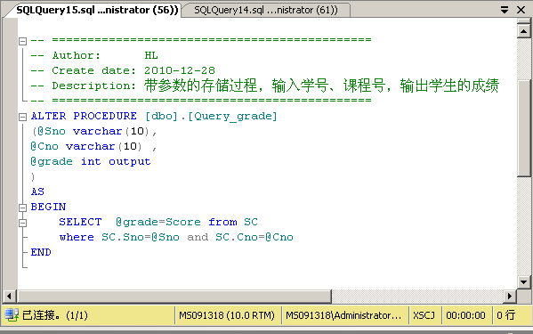
存储过程的修改窗口

Slide 20
8.6.4.2 修改存储过程
2．使用Transact-SQL语句修改存储过程
ALTER PROC [ EDURE ] procedure_name
[ { @parameter data_type }
[ VARYING ] [ = default ] [ OUTPUT ]
] [ ,...n ]
[ WITH
{ RECOMPILE | ENCRYPTION | RECOMPILE , ENCRYPTION
}
]
AS
sql_statement

Slide 21
8.6.4.3 重命名存储过程
使用系统存储过程重命名存储过程名称
sp_rename old_name，new_name
例如：
USE XSCJ
GO
sp_rename proc1, proc3
GO

Slide 22
8.6.4.4 删除存储过程
1．使用企业管理器删除存储过程
（1）在对象资源管理器中口中，找到需要删除的存储过程节点，在其上单击鼠标右键，弹出快捷菜单。
（2）在快捷菜单中，单击【删除】菜单，弹出确认删除窗口，选择【确定】按钮即可删除。

Slide 23
2．使用Transact-SQL语句删除存储过程
DROP PROCEDURE { procedureNmae} [ ,...n ]
ProcedureName 是要删除的存储过程或存储过程组的名称。
如：
USE XSCJ
GO
DROP PRODEDURE query_Score

Slide 24
8.6.5 触发器概述
8.6.5.1 触发器的概念
  触发器（trigger）是一种特殊的存储过程，它不同于一般的存储过程。一般的存储过程通过存储过程名称被直接调用，而触发器主要是通过事件进行触发而被执行。
  触发器是一个功能强大的工具，与表紧密连接，可以看作是表格定义的一部分。当用户修改（INSERT、UPDATE或DELETE）指定表或视图中的数据时，该表中的相应的触发器就会自动执行。
  通常可以在触发器内编写一段自动执行的程序，用于保证数据操作的完整性，从而扩展了对默认值、约束和规则的完整性检查。

Slide 25
8.6.5.2 触发器的优点
触发器是自动执行的，在数据库中定义了某个对象之后，或对表中的数据做了某种修改之后立即被激活。
触发器可以实现比约束更为复杂的完整性要求，比如Check约束中不能引用其他表中的列，而触发器可以引用；Check约束只是由逻辑符号连接的条件表达式，不能完成复杂的逻辑判断功能。
触发器可以根据表数据修改前后的状态，根据其差异采取相应的措施。
触发器可以防止恶意的或错误的Insert、Update和Delete操作。

Slide 26
8.6.5.3 触发器的工作原理及分类
每个触发器有两个特殊的表：插入表（inserted）和删除表（deleted）。这两个表实际上是生成的临时表，是由系统管理的逻辑表。它动态驻留在内存中，主要保存因用户操作而被影响到的原数据值或新数据值。这两个表都不允许用户直接对其修改，触发器工作完成后系统自动删除这两个表。

Slide 27
deleted 表和 inserted 表
deleted 表用于存储 DELETE 和 UPDATE 语句所影响的行的备份。在执行 DELETE 或 UPDATE 语句时，行从基本表中删除，并转移到 deleted 表中。deleted 表和基本表通常没有相同的行。
inserted 表用于存储 INSERT 和 UPDATE 语句所影响的行的备份。在一个插入或更新事务处理中，新建行被同时添加到 inserted 表和基本表中。inserted表中的行是基本表中新行的备份。

Slide 28
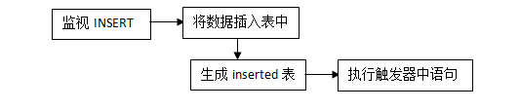
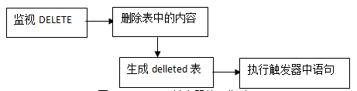
INSERT触发器的工作原理
DELETE触发器的工作原理

Slide 29

UPDATE触发器的工作原理
当试图更新定义有UPDATE触发器的表中的数据时，触发器被激活。
UPDATE触发器将原始行移入deleted表中，把更新行插入到inserted表
中。UPDATE语句可以看成两步。触发器将检查deleted表和inserted
表以及被更新的表，确定是否更新多行及如何执行触发器动作。

Slide 30
8.6.6 创建触发器
使用触发器应遵守的规则：
CREATE TRIGGER 语句必须是批处理中的第一个语句。
创建触发器的权限默认分配给表的所有者，且不能将该权限转给其他用户。
触发器为数据库对象，其名称必须遵循标识符的命名规则。
虽然触发器可以引用当前数据库以外的对象，但只能在当前数据库中创建触发器。

Slide 31
创建触发器时需指定：
触发器名称。
在其上定义触发器的表。
触发器将何时激发。
激活触发器的数据修改语句。有效选项为 INSERT、UPDATE 或 DELETE。多个数据修改语句可激活同一个触发器。
执行触发操作的编程语句。

Slide 32
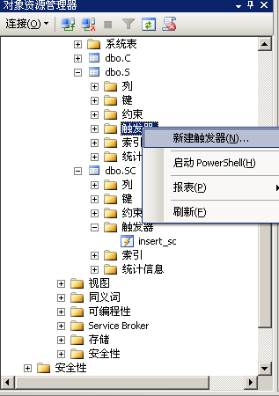
8.6.6.1使用对象资源管理器创建DML触发器
①打开对象资源管理器，找到希望创建触发器的表，展开。
②找到【触发器】节点，单击鼠标右键，在弹出的右键菜单中选择【新建触发器】。
③在新建的查询窗口中可以看到关于创建DML触发器的语句模板，在其中添上相应的内容，单击工具栏上的【执行】即可。

Slide 33
8.6.6.2 使用Transact-SQL语句创建触发器
Create Trigger trigger_name
On {table | view}
[With Encryption]
{For | After | Instead Of}
{ [ Insert ] [ , ] [ Update ] [ , ] [ Delete] }
As
sql_statement [;]

Slide 34
trigger_name：触发器名称，必须遵守标识符命名规则。
table | view：对其执行触发器的表或视图，视图上不能定义For和After触发器，只能定义Instead of触发器。
With Encryption：指定对触发器进行加密处理。
For | After：指定触发器中在相应的DML操作（Insert、Update、Delete）成功执行后才触发。
Instead Of：指定执行 DML 触发器而不是Insert、Update或Delete语句。在使用了With Check Option语句的视图上不能定义Instead of触发器。
[Insert] [,] [Update] [,] [Delete]：指定能够激活触发器的操作，必须至少指定一个操作。
sql_statement：触发器代码，根据数据修改或定义语句来检查或更改数据，通常包含流程控制语句，一般不应向应用程序返回结果。

Slide 35
【例5】在数据库XSCJ中设计一个触发器，该触发器的作用为：当在s表中删除某一个学生时，在sc表中有关该学生的选课信息也全部删除。
提示：在此例中，由于涉及到了对学生表删除操作，因而需要设计一个
DELETE类型的触发器。
在新建的查询窗口中输入如下语句：
USE XSCJ
GO
CREATE TRIGGER del_S ON S
AFTER DELETE
AS
DELETE FROM SC
WHERE SC.Sno
IN (SELECT Sno FROM DELETED)
GO
该触发器建立完毕后，当执行如下操作时，将会连带删除SC表中S1学生的选课记录。
Delete from S where Sno='S1'
Notes:
Print '删除表sc中的相关记录条数为'+str(@@rowcount)+'条'

Slide 36
【例6】在数据库scdb中设计一个触发器，该触发器能够保证在sc表中添加新的记录时，学生的学号必须已经存在于s表中。
提示：设计该触发器有助于实现学生信息的完整性。在此例中由于涉及到了sc表中的添加操作，因而需要设计一个INSERT类型的触发器。

Slide 37
USE XSCJ
GO
CREATE TRIGGER insert_SC ON SC
AFTER INSERT
AS
IF EXISTS
( SELECT * FROM INSERTED WHERE sno IN (SELECT sno FROM s) )
PRINT '添加成功！'
ELSE
BEGIN
PRINT ‘添加的学生不存在！'
ROLLBACK TRANSACTION
END

Slide 38
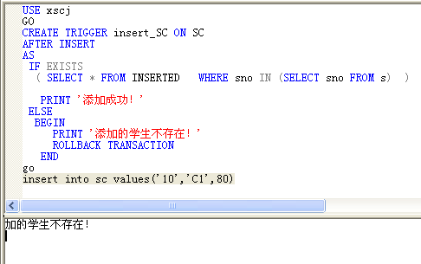
创建了触发器insert_sc之后，我们可以添加新的学生纪录进行测试，例如： insert into sc values(‘10’,‘C1’,80)
由于S表中不存在编号为10的学生，因而添加操作将会被取消。ROLLBACK TRANSACTION用于回滚已经完成的操作。运行结果如图所示。

Slide 39
8.6.3 修改与删除触发器
1．利用对象资源管理器修改触发器
（1）打开对象资源管理器，找到希望修改DML触发器的表，展开。
（2）找到【触发器】节点展开，在要修改的触发器节点上单击鼠标右键，在弹出的右键菜单中选择【修改】。
（3）这时将弹出修改触发器的窗口，可以在原有的基础上进行修改。修改完成后，单击工具栏上的【执行】按钮，即可完成触发器的修改。

Slide 40
2．使用ALTER TRIGGER语句修改触发器
ALTER TRIGGER语句与CREATE TRIGGER语句的语法格式及其参数类似，部分语法格式为：
ALTER TRIGGER 触发器名称
ON { 表名 | 视图名 }
[ WITH ENCRYPTION ]
FOR | AFTER | INSTEAD OF [DELETE] [,] [INSERT] [,] [UPDATE]
AS
SQL语句[ ...n ]

Slide 41
3．使用DROP TRIGGER语句删除触发器
移除触发器时，与触发器有关的信息将从sysobjects和syscomments系统表中删除。可以通过删除触发器或删除表两种方式移除触发器。删除表时，将除去所有与表相关联的触发器。
DROP TRIGGER语句的语法格式为：
DROP TRIGGER 触发器名称 [ ,...n ]
触发器名称为数据库中现有的触发器。可以指定一个或多个触发器名称来删除一个或多个触发器。

